Slide 1

Мария Гольцева
Резюме соискателя · Закупки
Мария Гольцева — специалист по закупкам
Полный день, гибрид, Москва. Опыт закупок 2016–2022, плановый перерыв 2022–2025 завершён — готова выйти в ближайший месяц.
Автор
Роль
Опыт
Мария Гольцева
Специалист по закупкам
6 лет в закупках: 2016–2022
Notes:
Добрый день. Меня зовут Мария Гольцева, я специалист по закупкам. С 2016 по 2022 год работала в закупках, затем три года был плановый перерыв по уходу за ребёнком — и сейчас я возвращаюсь в профессию. Ищу позицию на полный день в гибридном формате в Москве и готова выйти в ближайший месяц. Дальше коротко расскажу, что было до перерыва, чем я занималась эти три года и что уже сделала в 2026-м.

Slide 2

Ситуация
Ищу позицию специалиста по закупкам в производственной или FMCG-компании
Рассматриваю роль специалиста или ведущего специалиста по закупкам в производственной или FMCG-компании. Перерыв в карьере 2022–2025 был плановым — уход за ребёнком, и он завершён в 2025 году. С начала 2026 года я в активном поиске и готова к полноценной занятости.
Notes:
Сразу обозначу, что ищу: специалист или ведущий специалист по закупкам в производственной или FMCG-компании. Перерыв 2022–2025 был плановым — уход за ребёнком, и в 2025 году он завершился. С начала 2026 года я в поиске и готова к полной занятости. Дальше покажу, что стоит за этими годами и почему пробел в опыте закрыт.

Slide 3

опыт · 2016–2022
Опыт до перерыва: 2016–2022
2019 — 2022
АО «ТехноПром» — ведущий специалист по закупкам
Закупки сырья и МТО для производственных площадок: портфель до 120 поставщиков, объём годовых закупок до 480 млн ₽.
2016 — 2019
ООО «ПродЛогистик» — специалист по закупкам
Закупки упаковки и ингредиентов: ведение договоров, контроль сроков поставки, работа с базой поставщиков и переторжками.
Notes:
До перерыва я восемь лет работала в закупках — с 2016 по 2022 год. Начинала в «ПродЛогистик» с упаковки и ингредиентов, а с 2019 года в «ТехноПром» отвечала уже за сырьё и МТО. Зона ответственности выросла до портфеля в 120 поставщиков и годового объёма закупок до 480 миллионов рублей. Это не разовые сделки, а постоянная работа с договорами, сроками и переторжками. Именно на этой базе построены результаты, о которых скажу дальше.

Slide 4

Результаты 2016–2022
Измеримые итоги за период работы
14 дней
3%
32,6 млн ₽
Срок поставки
Сокращён с 21 до 14 дней
Доля просроченных заявок
Снижена с 12% до 3%
Экономия по переторжкам
6,8% годового объёма закупок, 2021 год
Все показатели — по итогам работы в двух компаниях за 2016–2022 годы
Данные соискателя за 2016–2022 годы
Notes:
За шесть лет работы в закупках у меня три цифры, которыми я измеряю результат. Первая — срок поставки: мы сократили его с 21 до 14 дней, то есть на треть. Вторая — доля просроченных заявок: снизили с 12% до 3%, это была системная работа с поставщиками и планированием. Третья — экономия по итогам переторжек: 32,6 миллиона рублей за 2021 год, это 6,8% годового объёма закупок. Эти цифры я привожу один раз и дальше на них опираюсь.

Slide 5
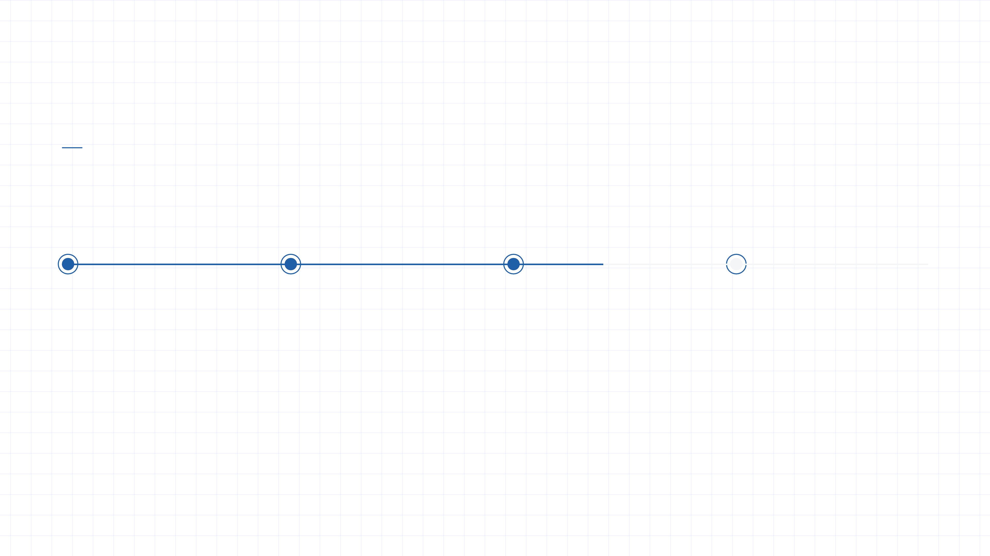
Хронология
Перерыв 2022–2025: что было на самом деле
2022
2022–2025
2025
2026
Начало перерыва
Закупки в семейном бизнесе
Курс «Управление запасами»
Выход из перерыва
Плановый уход с рынка труда по уходу за ребёнком; профессиональная форма сохраняется.
Возвращение к работе на полную занятость, готовность выйти в ближайший месяц.
Производство мебели, частичная занятость: 30 поставщиков в работе, полный цикл закупок.
Профильное обучение по управлению запасами, получен сертификат.
Notes:
Хочу сразу снять главный вопрос — что происходило эти три года. Перерыв был плановым: в 2022 году я ушла в отпуск по уходу за ребёнком. Но из профессии не выпадала: с 2022 по 2025 год вела закупки в семейном бизнесе — небольшом мебельном производстве — на частичной занятости, в работе было около 30 поставщиков. В 2025 году прошла курс по управлению запасами и получила сертификат. С 2026 года готова выйти на полную занятость в ближайший месяц.

Slide 6


Было
Стало
Бумага, звонки, старая 1С
ЭДО, маркетплейсы, 1С:УТ 11.5
—
Документы на бумаге: УПД и счета возили курьером, подпись — неделями
+
ЭДО: настроила обмен с поставщиками, УПД подписываю электронной подписью — документ закрывается в день отгрузки
—
Поиск поставщиков через звонки и прайсы по почте, сравнение вручную
—
1С:УПП старой версии, отчёты по закупкам собирала в Excel
+
B2B-маркетплейсы: отбираю поставщиков по цене и срокам, заказ и документы — в одном кабинете
+
1С:УТ 11.5: веду заказы, поступление и запасы в системе, отчёты по закупкам формирую сама
Notes:
За три года перерыва профессия заметно ушла в цифру, и я закрывала этот разрыв целенаправленно. По ЭДО я настроила обмен с поставщиками и подписываю УПД электронной подписью — документ закрывается в день отгрузки, а не через неделю. По маркетплейсам научилась отбирать поставщиков по цене и срокам прямо в кабинете, там же заказ и документы. Обновлённую 1С:УТ 11.5 освоила на закупках семейного бизнеса: веду заказы, поступление и запасы, отчёты формирую сама. Всё это не курсы ради галочки — каждое направление я пробовала на реальных закупках.

Slide 7

Навыки · 2026
Навыки на начало 2026 года
Управление категориями
продвинутый
Тендеры и переторжки
продвинутый
1С:УТ
уверенный
Инструменты
1С:УТ
Excel и сводные таблицы
Excel, сводные таблицы
уверенный
B2B-маркетплейсы
тендерные площадки
ЭДО
уверенный
B2B-маркетплейсы
базовый
Notes:
Здесь я собрала навыки на начало 2026 года и сразу указала, где каждый применялся. Управление категориями и тендеры с переторжками — продвинутый уровень: это шесть лет промышленных закупок с 2016 по 2022 год. 1С:УТ и Excel со сводными таблицами — уверенный уровень, на них держится вся аналитика по ценам и поставщикам. ЭДО я освоила уже в семейном бизнесе в 2022–2025 годах, а B2B-маркетплейсы — базовый уровень, 2026 год, сейчас продолжаю набирать практику. Важно, что за каждым уровнем стоит конкретный период и конкретная задача, а не просто слово в резюме.

Slide 8

Кейс 2026
Подбор поставщика упаковки для производства
−12%
3
10 дней
Снижение цены за короб (с 45 до 39,6 ₽)
Срок первой поставки
Поставщиков отобрано и просчитано
Кейс соискателя, 2026
Notes:
Это мой самый свежий кейс, 2026 год. Небольшому производству нужна была гофроупаковка, и я взяла подбор поставщика на себя: собрала требования по типоразмерам и объёму, просчитала трёх поставщиков и провела переторжку. В результате цена за короб снизилась с 45 до 39,6 рубля — это минус 12 процентов. Первую поставку получили за 10 рабочих дней, а в договор заложила фиксацию цены на квартал, чтобы не зависеть от скачков. Дальше покажу, что планирую делать в первые 90 дней на новом месте.

Slide 9

План
Первые 90 дней на новом месте
Месяц 1
Сейчас
Месяц 2
План
Месяц 3
План
Аудит действующих поставщиков и договоров
Переторжки по 2–3 категориям
План экономии на квартал
настройка контроля сроков поставки
регламент работы с поставщиками
карта категорий и рисков по каждой позиции
Notes:
Первые 90 дней я разбиваю на три равных этапа, чтобы результат был виден уже к концу квартала. В первый месяц провожу аудит действующих поставщиков и договоров, составляю карту категорий и рисков — без этого любые переторжки вслепую. Во второй месяц выхожу на переторжки по двум-трём категориям и параллельно настраиваю контроль сроков поставки. К третьему месяцу формирую план экономии на квартал и регламент работы с поставщиками, чтобы результат не зависел от одного человека. Дальше — формат работы и контакты.

Slide 10
Финал
Спасибо!
Готова к интервью или тестовому заданию в удобную для вас дату. Формат — полный день, гибрид: 3 дня в офисе, 2 удалённо; командировки до 5 дней в месяц.
Телефон
Email
Мессенджеры
+7 900 000-00-00
goltseva@example.ru
WhatsApp / Telegram
Notes:
На этом всё — спасибо за внимание. Коротко о формате: я готова работать полный день в гибридном графике, три дня в офисе и два удалённо, и могу выезжать в командировки до пяти дней в месяц. Со мной удобно связаться по телефону, почте или в Telegram — любой канал подойдёт. Следующий шаг с моей стороны простой: готова прийти на интервью или выполнить тестовое задание в удобную для вас дату. Буду рада обсудить, чем могу быть полезна вашей команде закупок.

